Slide 1
第七章 文件管理
第八章 磁盘存储器管理
操作系统课程组

Slide 2
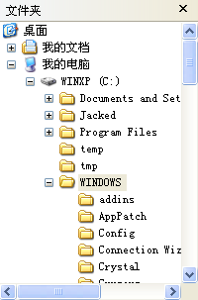
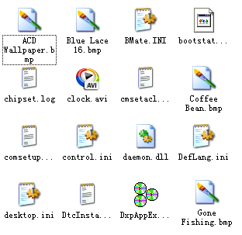
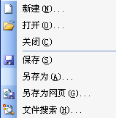
一、引言
对大多数用户来说，文件是操作系统中最为常见的对象，对文件的操作也是操作系统中最为常用的操作之一。
第<number>页

Slide 3

一、引言
文件管理系统
  就是操作系统中实现文件统一管理的一组软件和相关数据的集合，它是专门负责管理和存取文件信息的软件机构，简称文件系统。
实现“按名存取”；
提供方便的操作和统一的
调用接口，屏蔽底层细节。
文件系统
用户
组织、分配、回收文件的存
储空间；
负责文件的存储、检索、共
享和保护。
系统
第<number>页

Slide 4
一、引言
本章内容
  文件的组织和存取方式
  文件的共享和保护问题
第<number>页

Slide 5





二、基本概念
文件(file)
磁带
磁盘
光盘
优盘
定义：是记录在外存上的，具有符号名的，在逻辑上具有完整意义的一组相关信息项的集合。
sort.c
信息项：是构成文件内容的基本单位，可以是一个字符，也可以是一个记录。
从用户的角度看，文件是逻辑外存的最小分配单元，即信息(数据)只能以文件的形式写入外存。
第<number>页

Slide 6
二、基本概念
文件的组成部分
文件体：文件真实的内容。
sort.c
文件说明(属性)：操作系统为了管理文件所用到的信息。
文件名称
文件内部标识符
文件类型
文件存储位置
文件大小
访问权限
时间、日期、用户标识
……
文件目录
第<number>页

Slide 7
二、基本概念
文件的类型
  分类的目的：
    对不同文件进行区分和管理，提高系统效率；
    提高用户界面友好性。
文件的后缀
按照文件性质和用途
文件的保护方式
exe, com, bin:可执行文件
c, cc, cpp, java, pas:程序源代码
bat, sh: 命令文件
txt, doc: 文本数据，文本文档
lib, dll: 库文件
zip, rar: 压缩文件
mpeg, mov, rm: 多媒体文件
……
系统文件
库文件
用户文件
只读文件
读写文件
可执行文件
不保护文件
信息保存期限：
临时文件
档案文件
永久文件
第<number>页

Slide 8
三、文件的结构
逻辑结构
  定义：是从用户观点出发，所观察到的文件组织形式，是用户可以直接处理的数据及其结构，它独立于物理特性，又称为文件组织 (File Organization)。
  分类1：按文件是否有结构分类
    有结构的记录式文件：由一个以上的记录构成。
    记录：能被某些应用程序处理的相关字段的集合。由相同或者不同的数据项组成。
定长记录
变长记录
第<number>页

Slide 9
三、文件的结构
    无结构的流式文件：文件没有结构，由一串字符流构成。
    在UNIX系统中，所有的文件都被看作是流式文件：即使是有结构的文件，也被视为流式文件，系统不对文件进行格式处理。
字符流
第<number>页

Slide 10
三、文件的结构
  分类2：按文件的组织方式分类
    顺序文件，由一系列记录按照某种顺序排列形成的文件，其中的记录可以是定长的或变长记录
    索引文件，为变长记录设置一个索引表，加速检索速度
    索引顺序文件，为文件建立索引表，一组记录一个索引项
第<number>页

Slide 11
三、文件的结构
    一、顺序文件的排列方式
      串结构：记录按存入时间的先后进行排列
      顺序结构：按关键字排序（排序算法）
    顺序文件的优缺点：
    批量存取效率高
    不适合随机查找 （10000个记录的文件查找一个记 录需要查找5000次）
    增加删除记录开销大
第<number>页

Slide 12
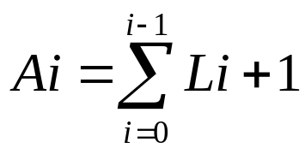
三、文件的结构
    顺序文件的记录寻址方式
      隐式寻址：
      Wptr=Wptr+L 变长记录，需要当前记录的读写指针
      显示寻址：
      通过记录位置：
    通过关键字
第<number>页

Slide 13
三、文件的结构
  二、索引文件
      按关键字建立索引
      具有多个索引表的索引文件
索引号 | 长度 m | 指针ptr
0 | m0
1 | m1
…
i | mi
R0
R1
…
Ri
第<number>页

Slide 14


三、文件的结构
  三、索引顺序文件
  1、特征：文件索引表，溢出文件（update）
  一级索引顺序文件查找效率由N/2 提高到
  两级索引顺序文件：
姓名 | 其它属性
An Qi
An Kang
…
Bao Rong
…
键 | 逻辑地址 | 指针ptr
An Qi | m0
Bao Rong | m1
Chen Lin | m2
… | …
第<number>页

Slide 15
三、文件的结构
  两级索引
R1
R2
…
R100
号 | 长度 | 指针
1 | m1
2 | m2
…
100 | m100
号 | 长度 | 指针
1 | m1
2 | m2
…
100 | m100
R1
R2
…
R100
号 | 长度 | 指针
1 | m1
2 | m2
…
100 | m100
R1
R2
…
R100
第<number>页

Slide 16
三、文件的结构
物理结构
  定义：是指文件的内部组织形式，即文件在物理存储设备上的存放方法。
磁带
磁盘
光盘
优盘
逻辑块：512byte
扇区：一般为600字节，其中512字节存放数据，其余存放控制信息。也称之为物理块。
文件
第<number>页

Slide 17
三、文件的结构
几种常见的物理存储方式
  连续存储(顺序结构)
    它将逻辑上连续的文件信息依次存放在编号连续的物理块上。
文件目录
外存
0
文件名称
起址
长度
0
1
2
sort.c
5
4
1
2
3
4
5
3
6
7
8
sort.c
9
10
11
12
13
14
第<number>页

Slide 18
三、文件的结构
    优点：
      存储方式简单。
      对文件记录进行批量存取时，其存取效率较高。
      支持定长记录的直接存取，可以通过计算获得存储位置。
    缺点：
      不支持随机查找。如果要随机地查找或修改单个记录，此时系统需要逐个地查找诸记录，性能较差，尤其是当文件较大时情况将更为严重。
      存在外部碎片。
      不便于记录的增加或删除操作。
运行记录文件(Log File)或称为事务文件(Transactor File) ：记录文件记录的增删情况。每隔一定时间进行合并操作，产生一个新的文件。
第<number>页

Slide 19
三、文件的结构
  链接结构
    将逻辑上连续的文件信息存放在不连续的物理块上，每个物理块设有一个指针指向下一个物理块。
文件目录
0
文件名称
起址
0
1
2
sort.c
5
1
2
3
4
5
3
6
7
8
data
sort.c
9
10
11
next
12
13
14
第<number>页

Slide 20
三、文件的结构
    优点：
      提高了磁盘空间利用率，不存在外部碎片问题。
      有利于文件插入和删除，及其动态扩充。
    缺点：
      仍然不支持随机查找。
      由于存储空间可能不连续，带来更多的寻道次数和寻道时间。
      需要牺牲一些空间存放链接指针，同时需要维护这些指针，增加了系统开销。
      可靠性问题，如指针出错。
第<number>页

Slide 21
三、文件的结构
  索引结构
    将逻辑上连续的文件信息(记录)存放在不连续的物理块中，系统为每个文件建立一个专用数据结构——索引表，索引表中存放文件的逻辑块号和物理块号的对应关系。
文件目录
0
文件名称
起址
0
1
2
sort.c
14
1
2
3
4
5
3
逻辑块号
物理块号
6
7
8
0
5
sort.c
1
3
9
10
11
2
7
12
13
14
3
11
第<number>页

Slide 22
三、文件的结构
    优点：
      即能顺序存取,又能直接存取。
      满足了文件动态增长、插入删除的要求。
      没有外碎片，外存空间利用率较高。
    缺点
      较多的寻道次数和寻道时间。
      索引表本身需要存储空间，同时对索引表的维护会增加系统开销。
第<number>页

Slide 23
三、文件的结构
文件目录
0
文件名称
起址
0
1
2
sort.c
14
1
2
3
4
5
3
逻辑块号
物理块号
6
7
8
0
5
sort.c
1
3
9
10
11
2
7
12
13
14
3
11
假设：块的大小为1K, 每个索引表项占3字节，则这个块中可以存放341个索引项(341K)。
Q：
1、如果文件大小大于341K，该如何表示？
2、增加的索引块如何组织和管理？
第<number>页

Slide 24
三、文件的结构
索引表的组织方式
  链接文件方式：将多个索引表块按链接文件的方式串联起来。
索引号 索引表块(1#)
物理块
0
1
.
.
340
341
342
.
.
681
26
26＃
32＃
103＃
32
0
1
2
┇
103
┇
3
4
5
9
索引表块(9#)
6
7
8
108＃
210＃
111＃
108
210
9
10
11
┇
┇
111
12
13
14
^
第<number>页

Slide 25
三、文件的结构
  多重索引方式：将一个大文件的所有索引表（二级索引)的地址放在另一个索引表（一级索引)中。
索引号 索引表块(26#)
物理块
0
1
.
.
340
341
342
.
.
681
108
108＃
210＃
136＃
索引号 索引表块(1#)
210
0
1
.
.
340
26
┇
32
123
┇
┇
136
┇
103
索引表块(58#)
58
165
165＃
169＃
289＃
169
┇
233
┇
289
Q：多重索引方式和链接文件方式比较有何好处？
第<number>页

Slide 26
三、文件的结构
  多重索引实例——UNIX文件系统
    UNIX文件系统采用三级索引结构。为了支持文件的共享和提高目录的检索速度，UNIX文件系统中设置了一类特殊的索引结点(Index node)，称为 inode。 inode中包含了文件的控制信息，格式如下：
struct dinode{
ushort di_mode; /*文件控制模式*/
short di_nlink; /*文件的链接数*/
ushort di_uid; /*文件主用户标识*/
ushort di_gid; /*文件主同组用户标识*/
off_t di_size; /*文件长度，以字节为单位*/
char di_addr[40]; /*文件索引表，存放文件的物理盘块号*/
time_t di_atime; /*文件最近一次访问时间*/
time_t di_mtime; /*文件最近一次修改时间*/
time_t di_ctime; /*文件创建时间*/
}
Q：inode中没有文件名，为什么UNIX要这么做？
第<number>页

Slide 27
三、文件的结构
char di_addr[40];
0
1
2
3
4
1K
物理块
0
1
2
3
4
5
6
7
8
9
10
11
12
. . .
...
341
...
直接寻址
. . .
...
. . .
...
341×341
. . .
...
...
. . .
一级间接寻址
...
二级间接寻址
. . .
. . .
...
三级间接寻址
. . .
...
341×341
×341
. . .
. . .
...
...
(10+341+341×341＋341×341×341) = 40GB
. . .
...
第<number>页

Slide 28
三、文件的结构
  Hash文件
    采用计算寻址结构，它由主文件和溢出文件组成。
键值
哈希函数
主文件
冲突解决方案
溢出文件
文件
第<number>页

Slide 29
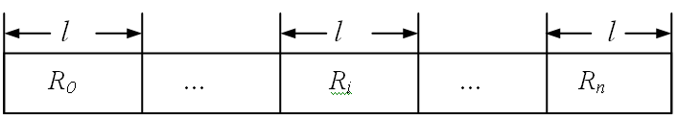
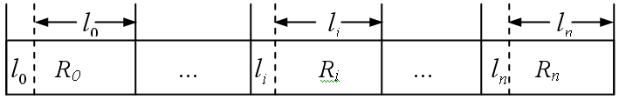
三、文件的机构
文件的存取方式
  文件的存取方式是指读写文件存储器上的一个物理块的方法。
  分类：
    顺序存取：指对文件中的信息按顺序依次读写的方式
第<number>页

Slide 30
三、文件的机构
    随机读取
      直接存取法：允许用户随意存取文件中任意一个物理记录。
      例如，对于定长记录文件，假定文件的起始位置为offset，欲读写第i个记录（i=1,2,3,…,n）则读指针为：r_point=offset+i×L；写指针为：w_point=offset+i×L.
      按键存取法：根据文件中各记录的某个数据项内容来存取记录的，这种数据项称之为“键”。
      例如：Hash结构
第<number>页

Slide 31
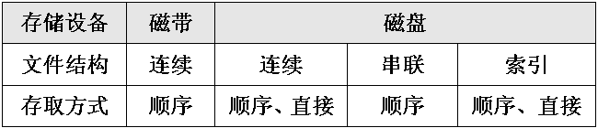
三、文件的机构
文件结构、文件存取方式与文件存储介质的关系
第<number>页

Slide 32
四、文件的目录
文件目录的内容
文件体：文件真实的内容。
FCB，文件控制块
sort.c
文件说明(属性)：操作系统为了管理文件所用到的信息。
文件名称
文件标识符
文件类型
文件存储位置
文件大小
访问权限
时间、日期、用户标识
……
…
文件目录
目录文件
# ls -l
-r-xr-xr-t 1 bin bin 43296 May 13 1997 /bin/hello.c
第<number>页

Slide 33
四、文件的目录
文件目录提供的功能：
  实现“按名存取”。用户只须提供文件名，即可对文件进行存取。这是文件系统向用户提供的最基本的服务。
  提高对目录的检索速度。合理地组织目录结构，加快对目录的检索速度，从而加快对文件的存取速度。这是在设计一个大、中型文件系统时，所追求的主要目标。
  实现文件共享。在多用户系统中，应允许多个用户共享一个文件，以节省大量的存储空间并方便用户。
  解决文件重名问题。系统应允许不同用户对不同文件采用相同的名字，以便于用户按照自己的习惯命名和使用文件。
第<number>页

Slide 34
四、文件的目录
文件的目录结构
  文件目录结构的组织方式直接影响到文件的存取速度，关系到文件共享性和安全性，因此组织好文件的目录是设计文件系统的重要环节。
文件的目录结构分类
  一级目录结构
优点：简单
缺点：
1、查找速度慢
2、不允许重名
3、不便于实现文件共享
单用户环境
第<number>页

Slide 35
四、文件的目录
  二级目录结构
文件名 指针
文件
主目录MFD
(Master File Directory )
Myproc.c文件体
Auto.pol文件体
Myproc.c
Auto.pol
用户名 指针
┇
┇
┇
A
26
Test.txt
B
32
Demo.pas
Demo.pas文件体
Proc.mbd文件体
Auto.c文件体
Install.ini文件体
┇
┇
proc.mbd
26
D
103
Auto.pol
32
E
58
┇
┇
┇
Setup.exe
103
Install.ini
58
用户目录UFD
第<number>页

Slide 36
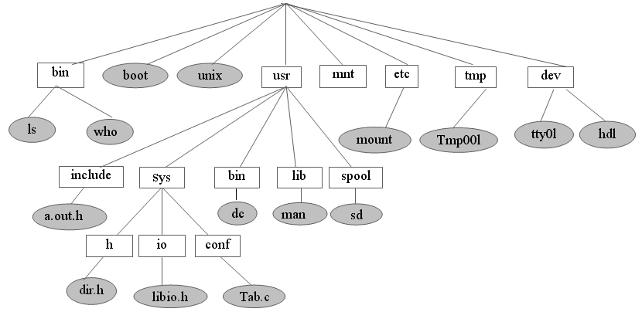
四、文件的目录
根
  多级目录结构
目录
文件
第<number>页

Slide 37
四、文件的目录
  多级目录文件的访问
    必须指出文件所在路径名：从根目录到该文件的路径上各级目录名的组合。也称为文件全名。
    例如：/usr/lib/man
    相对路径：设置一个“当前目录”(也叫“工作目录”)，此时对于文件的查找是从当前目录中进行的。可以带来两点好处
      用户使用更加方便
      检索效率更高
第<number>页

Slide 38
四、文件的目录
  多级目录结构的优点
    提高了检索目录的速度。
    较好地解决了重名问题。
  缺点
    这种结构不便于用户共享文件。
文件名称
文件标识符
文件类型
文件存储位置
文件大小
访问权限
时间、日期、用户标识
……
第<number>页

Slide 39
四、文件的目录
UNIX文件目录
  将FCB分为
inode
索引结点区，并按照索引结点编号排序
文件名
其余文件说明信息
inode号
文件名
其余文件说明信息
inode号
文件名
其余文件说明信息
inode号
同级目录构成一个目录文件
第<number>页

Slide 40
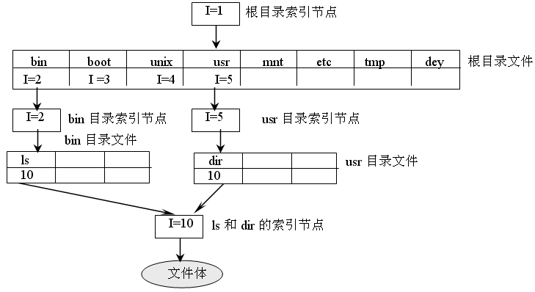
四、文件的目录
第<number>页

Slide 41
五、文件目录的维护
打开文件机构
  文件及其目录结构是存储在外存上的，当对文件读写时会有大量的I/O操作。为了提高系统工作效率，操作系统在内存设置了一个非常精炼的文件机构，它不是外存文件管理机构的全部映象，而是最近正在使用文件的相关信息。文件打开后由内存的一套管理机构管理，关闭时退出管理机构，所以将这种文件管理机构称为打开文件机构。
  为了方便对文件的操作，文件一旦被打开，打开文件机构在内存中需要维护一些数据结构来存放已打开文件的有关信息，这包括：
第<number>页

Slide 42
五、文件目录的维护
  内存文件控制块
    每个文件在文件存储器上都有一个文件控制块，当需要查询、修改外存上某文件控制块时，按一般方式，可将其临时装入内存，处理完毕后再写回外存。为方便操作，UINX设置了内存I节点，称作内存文件控制块。
    内存I节点结构与外存I节点结构基本相同，只是略微调整了一些内容，增加的主要有i_dev和i_number。
    当打开某一个文件时，如果找不到其相应的内存I节点，就在内存I节点表中分配一个空闲表项，并将该文件的外存I节点中的主要部分复制进去，填入外存I节点号。当需要查询、修改文件的控制信息时，直接在内存I节点中进行。当关闭文件时，如果内存I节点被修改过，则更新外存I节点信息。
第<number>页

Slide 43
五、文件目录的维护
  系统打开文件表
    UNIX磁盘上的目录分成索引节点和目录文件，打开文件时在内存中建立也建立相应的活动索引节点表（或称内存索引节点表）和系统打开文件表，分别保存已打开文件的索引节点和文件名内容。
    一个文件可以被同一进程或不同进程，用同一或不同路径名，以相同或不同的方式（读、写）同时打开。因此同一个文件的目录信息可能会占用多个系统打开文件表表项。
第<number>页

Slide 44
五、文件目录的维护
  用户打开文件表
    每一个进程都有一张打开文件表，在UNIX系统中，它是进程扩充控制块user中的一个指针数组int u_ofile[NOFILE]。进程打开文件时，按下标序由低到高顺序使用数组中的某一空闲项（即指针为NULL的表项），在该表项中填入系统打开文件控制块file结构变量的地址。
第<number>页

Slide 45
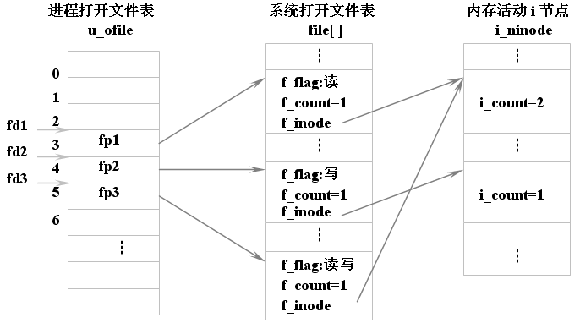
五、文件目录的维护
文件的打开过程及各结构之间的关系
一个进程执行如下代码：
fd1=open(“/etc/passwd”, o_RDONLY);
fd2=open(“pocal”, o_WRONLY);
fd3=open(“/etc/passwd”, o_RDWR);
第<number>页

Slide 46
外存的组织方式
几种常见的物理存储方式
  连续存储(顺序结构)
    它将逻辑上连续的文件信息依次存放在编号连续的物理块上。
文件目录
外存
0
文件名称
起址
长度
0
1
2
sort.c
5
4
1
2
3
4
5
3
6
7
8
sort.c
9
10
11
12
13
14
第<number>页

Slide 47
  链接结构
    将逻辑上连续的文件信息存放在不连续的物理块上，每个物理块设有一个指针指向下一个物理块。
文件目录
0
文件名称
起址
0
1
2
sort.c
5
1
2
3
4
5
3
6
7
8
data
sort.c
9
10
11
next
12
13
14
第<number>页

Slide 48
索引表的组织方式
  链接文件方式：将多个索引表块按链接文件的方式串联起来。
索引号 索引表块(1#)
物理块
0
1
.
.
340
341
342
.
.
681
26
26＃
32＃
103＃
32
0
1
2
┇
103
┇
3
4
5
9
索引表块(9#)
6
7
8
108＃
210＃
111＃
108
210
9
10
11
┇
┇
111
12
13
14
^
第<number>页

Slide 49
六、外存空间管理
概述
  外存具有大容量的存储空间，被多用户共享，用户执行程序经常要在磁盘上存储文件和删除文件，因此，文件系统必须对磁盘空间进行管理。外存空闲空间管理的数据结构通常称为磁盘分配表(disk allocation table)。
  常用的空闲空间的管理方法有：空闲区表、位示图和空闲块链三种。
第<number>页

Slide 50
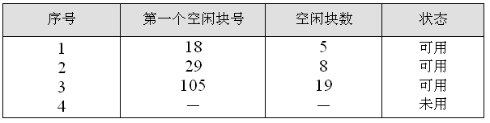
六、外存空间管理
空闲区表
  将外存空间上一个连续未分配区域称为“空闲区”。操作系统为磁盘外存上所有空闲区建立一张空闲表，每个表项对应一个空闲区，空闲表中包含序号、空闲区的第一块号、空闲块的块数等信息。它适用于连续文件结构。
第<number>页

Slide 51
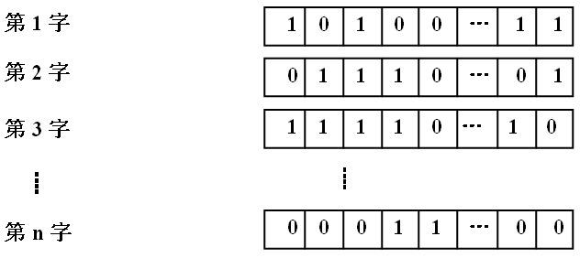
六、外存空间管理
位示图
  这种方法是在外存上建立一张位示图(bitmap)，记录文件存储器的使用情况。每一位对应文件存储器上的一个物理块，取值0和1分别表示空闲和占用。
这种方法的主要特点是位示图的大小由磁盘空间的大小（物理块总数）决定，位示图的描述能力强，适合各种物理结构。
第<number>页

Slide 52
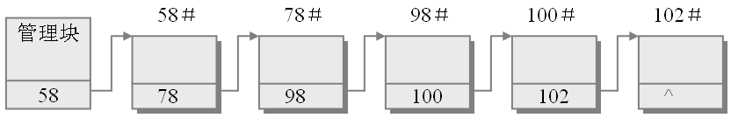
六、外存空间管理
空闲块链
  每个空闲物理块中有指向下一个空闲物理块的指针，所有空闲物理块构成一个链表，链表的头指针放在文件存储器的特定位置上（如管理块中）。
分配方法：每次申请空闲物理块只需根据链表的头指针取出第一个空闲物理块。
优点：不需要磁盘分配表。
缺点：释放和分配都可以从链头处进行，修改有关的链接字时需要反复读写磁盘，系统开销很大。
第<number>页

Slide 53
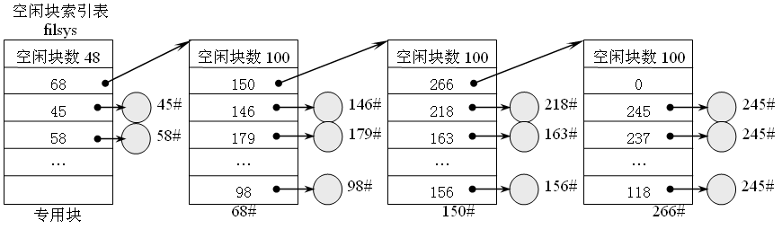
六、外存空间管理
成组链接法
  将空闲块分成若干组，每100个空闲块为一组。每组的第一个空闲块登记了下一组空闲块的物理盘块号和本组空闲块总数 。
第<number>页

Slide 54
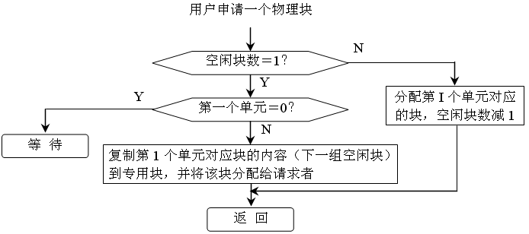
六、外存空间管理
  分配算法
第<number>页

Slide 55
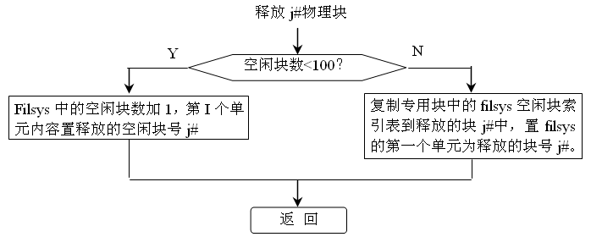
六、外存空间管理
  释放算法
第<number>页

Slide 56
七、文件操作
文件操作
  操作系统向用户提供两种不同形式的文件操作接口
命令级
系统命令
建立文件
打开文件
关闭文件
读/写文件
程序级
系统功能调用和函数
第<number>页

Slide 57
八、文件共享
共享的含义?
  文件共享是指不同用户或进程使用同一文件，实际上文件的实体只有一个。
为什么要共享文件?
  工作的需要
  节约存储空间
UNIX的文件共享机制
  UNIX文件系统的特点
    文件名(目录项)和文件说明(inode)分离——有利于实现共享。
    分类：静态共享，动态共享。
第<number>页

Slide 58

八、文件共享
静态共享
  静态的含义
    一个文件同时属于多个文件目录项(例如被多个用户共享)，并且这种关系不管文件此时是否在被使用，都存在。
用户A
用户B
第<number>页

Slide 59
八、文件共享
  静态共享的实现
    UNIX中的文件链接的系统调用
    link(oldname, newname);
    执行步骤如下：link(“/bin/ls”, “/usr/dir”);
I=1
根目录索引节点
bin boot unix usr mnt etc tmp dey
I=2 I =3 I=4 I=5
根目录文件
I=2
I=5
bin目录文件
ls
10
.. ..
.. ..
usr目录文件
.. .. dir
.. .. 10
I=10
di_nlink+1
文件体
第<number>页

Slide 60
八、文件共享
动态共享
  动态的含义
    出现在进程共享文件时，伴随着进程的生成而存在，进程的终止而消失。
  举例
P1进程代码：
fd1=open(“/etc/test”, o_RDONLY);
fd2=open(“pocal”, o_WRONLY);
P2为P1的子进程，代码如下：
fd3=open(“/etc/testexa”,o_RDONLY);
P3执行如下代码：
fd1=open(“/etc/test”, o_RDWR);
第<number>页

Slide 61
fd1=open(“/etc/test”, o_RDONLY);
fd2=open(“pocal”, o_WRONLY);
fd3=open(“/etc/testexa”,o_RDONLY);
fd1=open(“/etc/test”, o_RDWR);
P1: u_ofile
file[]
内存inode
…
…
…
fp1
f_flag:读
f_count=1
f_inode
f_flag:读
f_count=2
f_inode
i_number
i_count=1
┇
i_addr[13]
i_number
i_count=2
┇
i_addr[13]
文件存储位置
fp2
…
test
f_flag:写
f_count=1
f_inode
f_flag:写
f_count=2
f_inode
P2: u_ofile
i_number
i_count=1
┇
i_addr[13]
fp1
fp2
f_flag:读写
f_count=1
f_inode
pocal
fp3
…
i_number
i_count=1
┇
i_addr[13]
f_flag:读写
f_count=1
f_inode
P3: u_ofile
testexa
…
fp1
…
第<number>页

Slide 62
八、文件共享
UNIX的文件链接方式
  硬连接：两个文件目录表目指向同一个索引节点的链接。
I=1
根目录索引节点
bin boot unix usr mnt etc tmp dey
I=2 I =3 I=4 I=5
根目录文件
I=2
I=5
bin目录文件
ls
10
.. ..
.. ..
usr目录文件
.. .. dir
.. .. 10
I=10
缺点：文件删除不方便。
文件体
第<number>页

Slide 63
八、文件共享
  软连接
    也称符号链接，生成符号链接文件时，将新文件登记在该用户共享目录项中，文件内容为被链接文件的路径名。
举例:ln -s /bin/ls /usr/dir
I=1
根目录索引节点
bin boot unix usr mnt etc tmp dey
I=2 I =3 I=4 I=5
根目录文件
I=2
I=5
bin目录文件
ls
10
.. ..
.. ..
usr目录文件
.. .. dir
.. .. 11
I=11
/bin/ls
I=10
文件体
文件体
第<number>页

Slide 64
八、文件共享
  缺点
    读取符号链接的共享文件比读取硬链接的共享文件需要更多读盘操作。因为系统需要根据给定的文件路径名，逐个分支地去查找目录，通过多次读盘操作才能找到该文件的索引节点。
# ls -l /usr/dir
lrwx-w-r-x 1 huang group 30 Dec 27 13:34 dir ->/bin/ls
第<number>页

Slide 65
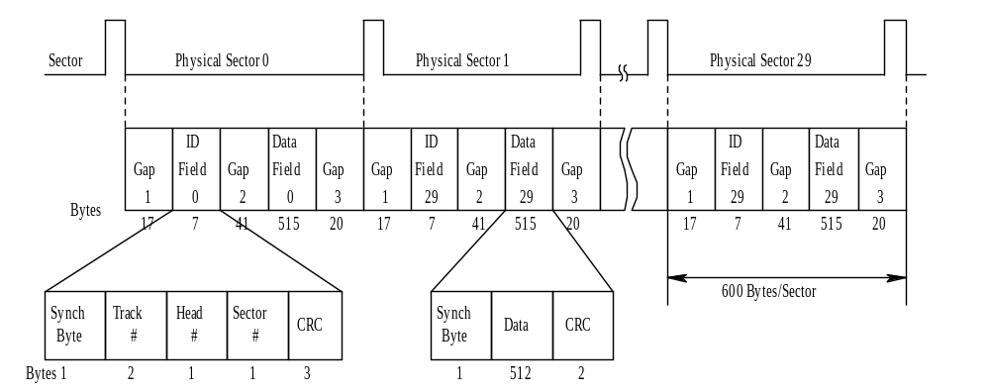
6.8 磁盘存储器管理
一 磁盘性能简述
1. 数据的组织和格式
图 5-22 磁盘的格式化

Slide 66
2. 磁盘的类型
1) 固定头磁盘
这种磁盘在每条磁道上都有一读/写磁头，所有的磁头都被装在一刚性磁臂中。通过这些磁头可访问所有各磁道，并进行并行读/写，有效地提高了磁盘的I/O速度。 这种结构的磁盘主要用于大容量磁盘上。
2) 移动头磁盘
每一个盘面仅配有一个磁头，也被装入磁臂中。为能访问该盘面上的所有磁道，该磁头必须能移动以进行寻道。可见，移动磁头仅能以串行方式读/写，致使其I/O速度较慢；但由于其结构简单， 故仍广泛应用于中小型磁盘设备中。

Slide 67
3. 磁盘访问时间
1) 寻道时间T_{s}
这是指把磁臂(磁头)移动到指定磁道上所经历的时间。该时间是启动磁臂的时间s与磁头移动n条磁道所花费的时间之和， 即
T_{s}=m×n+s
其中，m是一常数，与磁盘驱动器的速度有关，对一般磁盘， m=0.2；对高速磁盘，m≤0.1, 磁臂的启动时间约为2 ms。 这样，对一般的温盘， 其寻道时间将随寻道距离的增加而增大， 大体上是5~30 ms。

Slide 68
2) 旋转延迟时间T_{τ}
这是指定扇区移动到磁头下面所经历的时间。对于硬盘，典型的旋转速度大多为5400 r/min，每转需时11.1 ms，平均旋转延迟时间T_{τ}为5.55 ms；对于软盘，其旋转速度为300 r/min或600 r/min，这样，平均T_{τ}为50~100 ms。

Slide 69
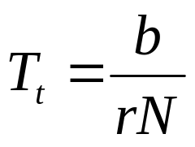
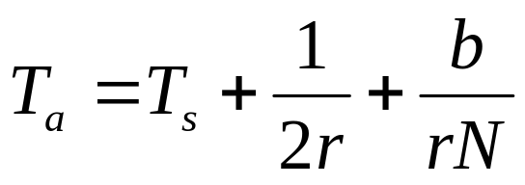
3) 传输时间T_{t}
这是指把数据从磁盘读出或向磁盘写入数据所经历的时间。 T_{t}的大小与每次所读/写的字节数b和旋转速度有关：
其中，r为磁盘每秒钟的转数；N为一条磁道上的字节数， 当一次读/写的字节数相当于半条磁道上的字节数时，T_{t}与T_{τ}相同， 因此， 可将访问时间T_{a}表示为：

Slide 70

二 磁盘调度
1. 先来先服务FCFS(First-Come, First Served)
图 5-23 FCFS调度算法

Slide 71

2. 最短寻道时间优先SSTF(Shortest Seek Time First)
图 5-24 SSTF调度算法

Slide 72
3. 扫描(SCAN)算法
1) 进程“饥饿”现象
SSTF算法虽然能获得较好的寻道性能， 但却可能导致某个进程发生“饥饿”(Starvation)现象。因为只要不断有新进程的请求到达， 且其所要访问的磁道与磁头当前所在磁道的距离较近，这种新进程的I/O请求必须优先满足。对SSTF算法略加修改后所形成的SCAN算法， 即可防止老进程出现“饥饿”现象。

Slide 73

2) SCAN算法
图 5-25 SCAN调度算法示例

Slide 74
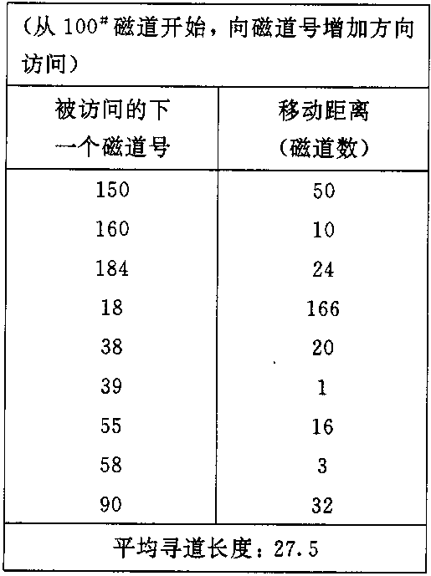
4. 循环扫描(CSCAN)算法
图 5-26 CSCAN调度算法示例

Slide 75
5. N-Step-SCAN和FSCAN调度算法
1) N-Step-SCAN算法
在SSTF、 SCAN及CSCAN几种调度算法中， 都可能出现磁臂停留在某处不动的情况， 例如，有一个或几个进程对某一磁道有较高的访问频率， 即这个(些)进程反复请求对某一磁道的I/O操作，从而垄断了整个磁盘设备。 我们把这一现象称为“磁臂粘着”(Armstickiness)。在高密度磁盘上容易出现此情况。 N步SCAN算法是将磁盘请求队列分成若干个长度为N的子队列，磁盘调度将按FCFS算法依次处理这些子队列。 而每处理一个队列时又是按SCAN算法，对一个队列处理完后，再处理其他队列。 当正在处理某子队列时，如果又出现新的磁盘I/O请求，便将新请求进程放入其他队列，这样就可避免出现粘着现象。 当N值取得很大时，会使N步扫描法的性能接近于SCAN算法的性能； 当N=1时， N步SCAN算法便蜕化为FCFS算法。

Slide 76
2) FSCAN算法
FSCAN算法实质上是N步SCAN算法的简化， 即FSCAN只将磁盘请求队列分成两个子队列。一个是由当前所有请求磁盘I/O的进程形成的队列，由磁盘调度按SCAN算法进行处理。在扫描期间，将新出现的所有请求磁盘I/O的进程， 放入另一个等待处理的请求队列。这样，所有的新请求都将被推迟到下一次扫描时处理。

Slide 77
三 磁盘高速缓存(Disk Cache)
1. 磁盘高速缓存的形式
是指利用内存中的存储空间，来暂存从磁盘中读出的一系列盘块中的信息。因此，这里的高速缓存是一组在逻辑上属于磁盘， 而物理上是驻留在内存中的盘块。高速缓存在内存中可分成两种形式。第一种是在内存中开辟一个单独的存储空间来作为磁盘高速缓存，其大小是固定的，不会受应用程序多少的影响；第二种是把所有未利用的内存空间变为一个缓冲池，供请求分页系统和磁盘I/O时(作为磁盘高速缓存)共享。此时高速缓存的大小，显然不再是固定的。当磁盘I/O的频繁程度较高时，该缓冲池可能包含更多的内存空间；而在应用程序运行得较多时，该缓冲池可能只剩下较少的内存空间。

Slide 78
2. 数据交付方式
系统可以采取两种方式， 将数据交付给请求进程：
(1) 数据交付。这是直接将高速缓存中的数据， 传送到请求者进程的内存工作区中。
(2) 指针交付。只将指向高速缓存中某区域的指针， 交付给请求者进程。
后一种方式由于所传送的数据量少，因而节省了数据从磁盘高速缓存存储空间到进程的内存工作区的时

Slide 79
3. 置换算法
由于请求调页中的联想存储器与高速缓存(磁盘I/O中)的工作情况不同，因而使得在置换算法中所应考虑的问题也有所差异。因此，现在不少系统在设计其高速缓存的置换算法时，除了考虑到最近最久未使用这一原则外， 还考虑了以下几点：
  (1) 访问频率。
  (2) 可预见性。
  (3) 数据的一致性。

Slide 80
4. 周期性地写回磁盘
在UNIX系统中专门增设了一个修改(update)程序， 使之在后台运行，该程序周期性地调用一个系统调用SYNC。该调用的主要功能是强制性地将所有在高速缓存中已修改的盘块数据写回磁盘。一般是把两次调用SYNC的时间间隔定为30 s。这样，因系统故障所造成的工作损失不会超过30 s的劳动量。而在MS-DOS中所采用的方法是：只要高速缓存中的某盘块数据被修改，便立即将它写回磁盘，并将这种高速缓存称为“写穿透、高速缓存”(write-through cache)。 MS-DOS所采用的写回方式，几乎不会造成数据的丢失， 但须频繁地启动磁盘。

Slide 81
四 提高磁盘I/O速度的其它方法
提前读(Read-Ahead)
2. 延迟写
3. 优化物理块的分布
4. 虚拟盘

Slide 82
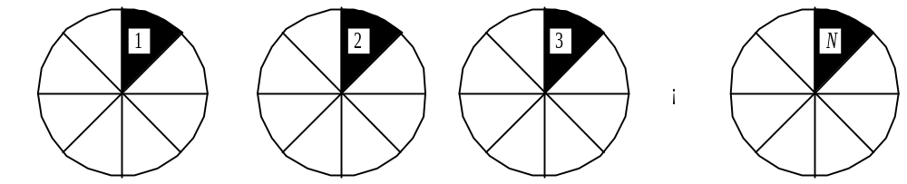
五 廉价磁盘冗余阵列
1. 并行交叉存取
图 5-27 磁盘并行交叉存取方式

Slide 83
2. RAID的分级
RAID 0级。
(2) RAID 1级。
(3) RAID 3级。
(4) RAID 5级。
(5) RAID 6级和RAID 7级。

Slide 84
3. RAID的优点
可靠性高。
(2) 磁盘I/O速度高。
(3) 性能/价格比高。

